Slide 1
Payvandlash usullarining tasnifi
Metallami payvandlash usullarini GOST 19521-84 ga ko’ra quyidagi sinflarga ajratiladi:
Termik sinf.
Bu sinfga kiruvchi usullarning barchasi (elektr yoy yordamida, elektr shlakda, elektron nurida, gaz alangasida, plazmada va boshqalar) da metallarni payvandlash joylarini qizdirishda ajraluvchi issiqlik energiyadan foydalaniladi.
Termomexanik sinf.
Bu sinfga kiruvchi usullarning barchasi (elektrokontakt, gaz alangasida qizdirib presslash va boshqalar) da metallarni payvandlash joylari ajraluvchi issiqlik energiyada qizdirilib, yuqori plastik holatga keltirilib bosim bilan siqib payvandlanadi.
Mexanik sinf.
Bu sinfga kiruvchi usullarning barchasi (ultra tovush metallarni payvandlash joylari mexanik energiyani issiqlikka aylanishida qizib yuqori plastik holatga keltirilgach bosim bilan siqib payvandlanadi.

Slide 2
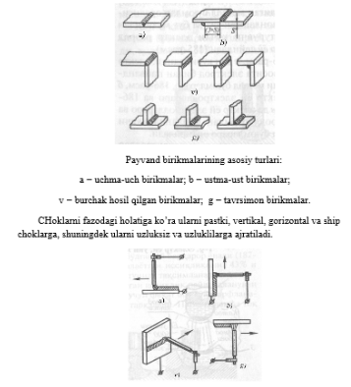
Payvand birikmalar va ularning asosiy turlari
Payvand chok bilan biriktirilgan bir necha elementlar yig’indisiga payvand birikma deyiladi.
Payvandlash yo’li bilan ajralmaydigan xilma
–xil metall konstruktsiyalar
tayyorlashda ko’proq uchma
-uch, ustma–ust, burchakli va tavrosimon payvand
birikmalar uchraydi

Slide 3
E’tiboringiz uchun raxmat!

